Slide 1

04 數據資料儲存與讀取
報告人:曹恒菁

Slide 2
CONTENT
4.1
檔案資料的儲存與讀取
4.2
csv資料的儲存與讀取
4.3
Excel資料儲存與讀取
4.4
SQLite資料庫
4.5
MySQL資料庫
4.6
Google試算表儲存與讀取

Slide 3
4.6 Google試算表儲存與讀取
f

Slide 4
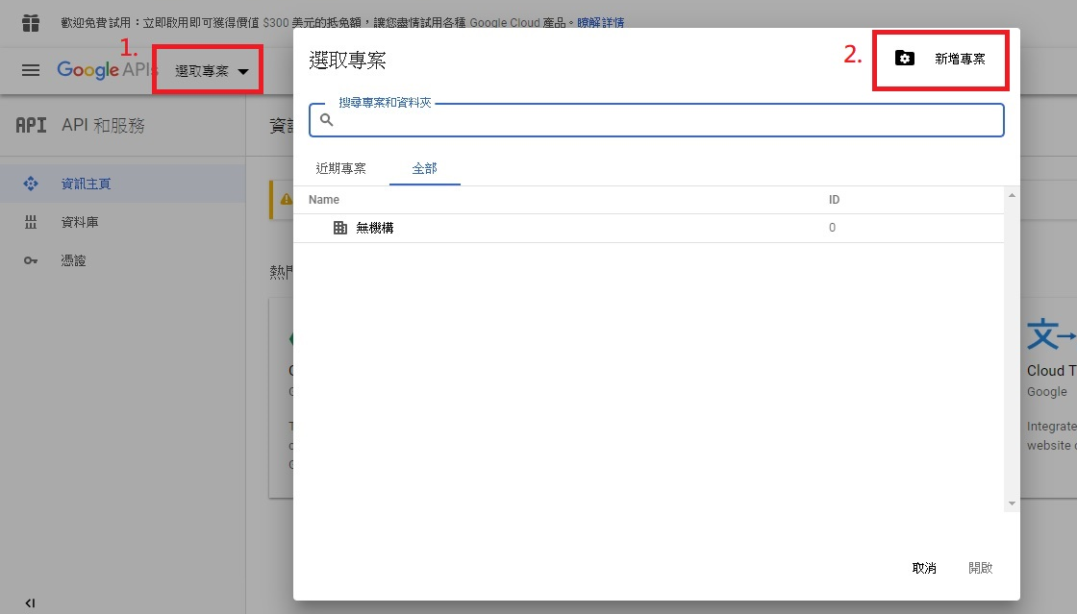

Slide 5
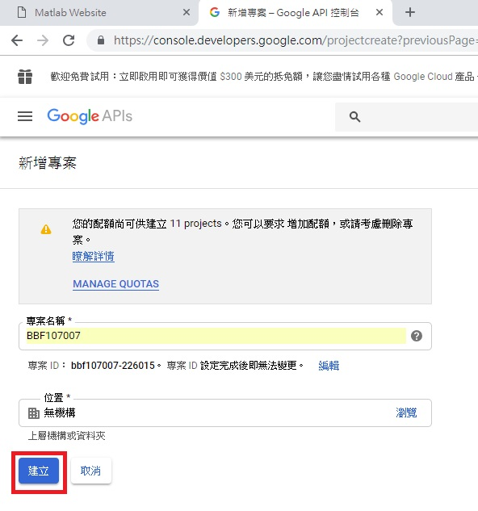
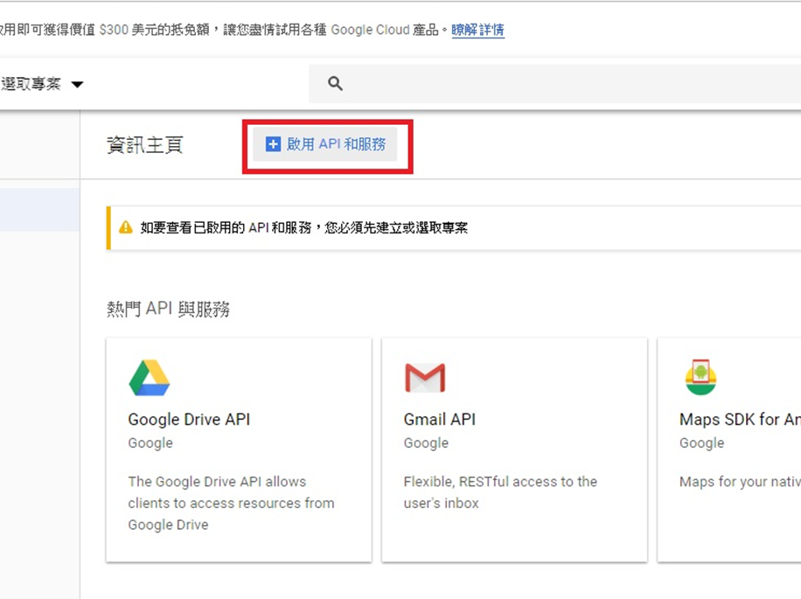

Slide 6
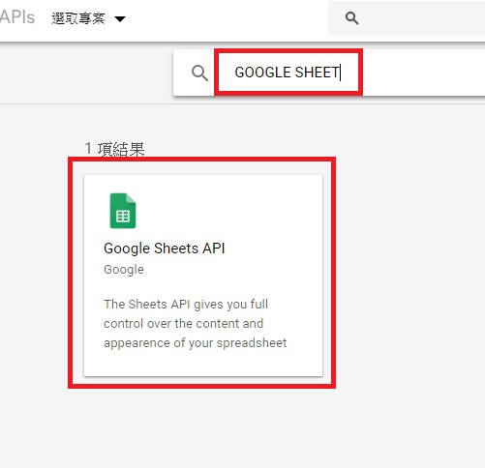
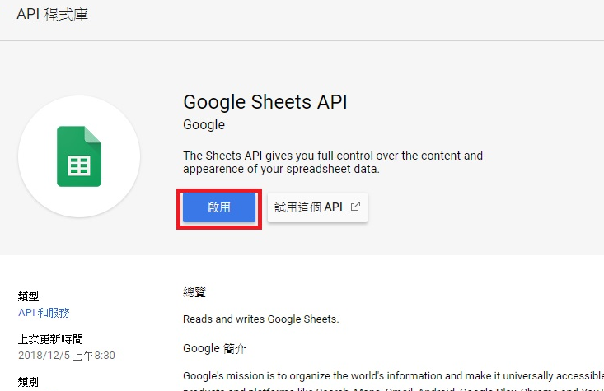

Slide 7
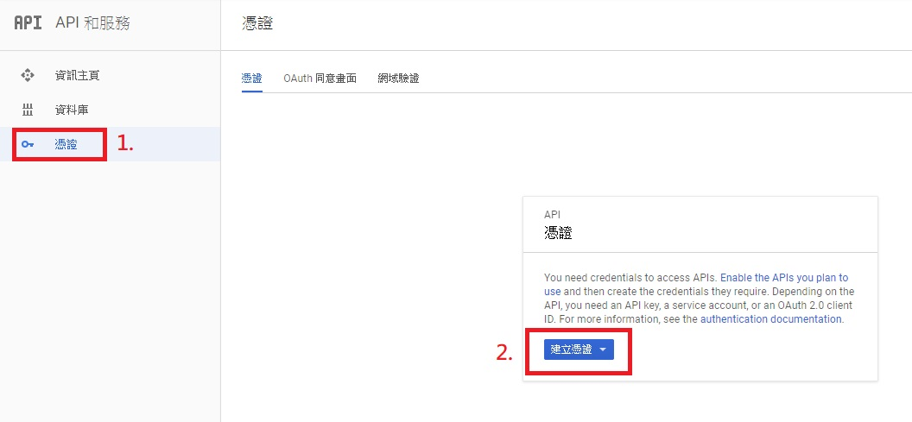

Slide 8
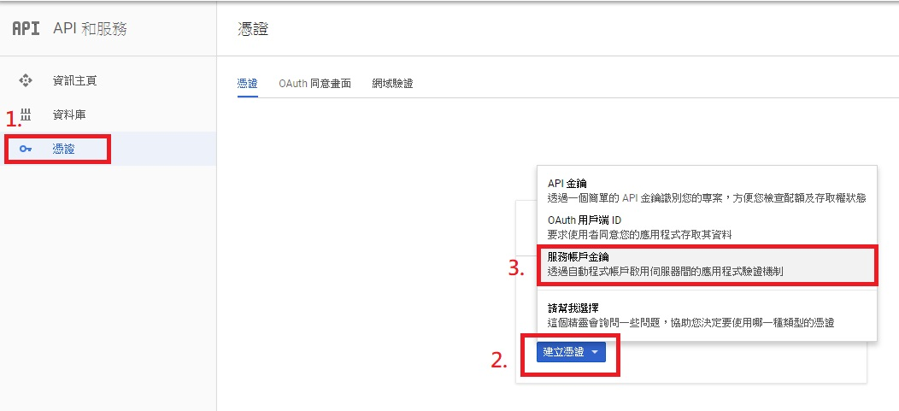

Slide 9
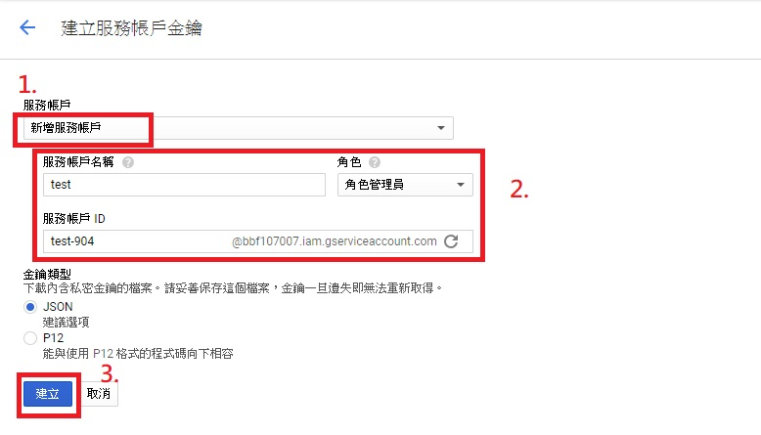
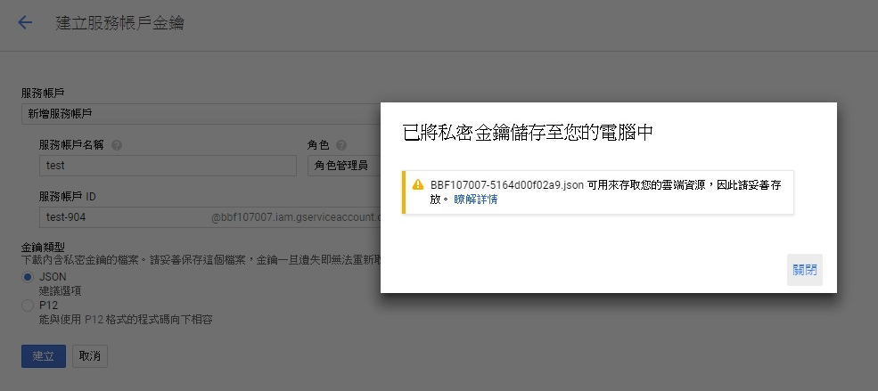

Slide 10
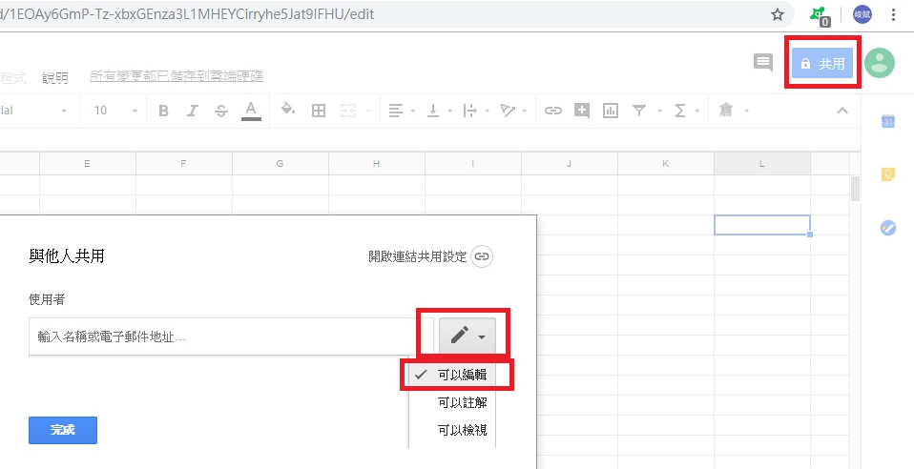
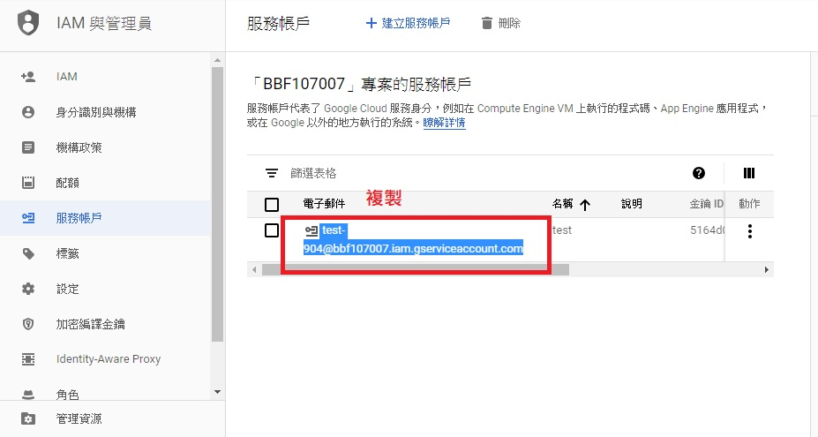

Slide 11
